Slide 1
数据结构与算法系列教程
排序
郭建涛

Slide 2
数据结构与算法系列教程
教学内容
排序
冒泡排序
选择排序
插入排序
快速排序
LOGO
www.zlcool.com

Slide 3
数据结构与算法系列教程
排序
  排序算法
  排序算法（英语：Sorting algorithm）是一种能将一串数据依照特定顺序进行排列的一种算法。
LOGO
www.zlcool.com

Slide 4
数据结构与算法系列教程
排序 - 冒泡排序
  冒泡排序（英语：Bubble Sort）是一种简单的排序算法。
  它重复地遍历要排序的数列，一次比较两个元素，如果他们的顺序错误就把他们交换过来。
  直到没有再需要交换，该数列排序完成。
LOGO
www.zlcool.com

Slide 5
数据结构与算法系列教程
排序 - 冒泡排序
  升序排序过程
  比较相邻的元素。如果第一个比第二个大，就交换他们两个
  对每一对相邻元素作同样的工作，从开始第一对到结尾的最后一对。这步做完后，最后的元素会是最大的数。
  针对所有的元素重复以上的步骤，除了最后一个。
  持续每次对越来越少的元素重复上面的步骤，直到没有任何一对数字需要比较。
  需要进行n-1次冒泡过程
LOGO
www.zlcool.com

Slide 6
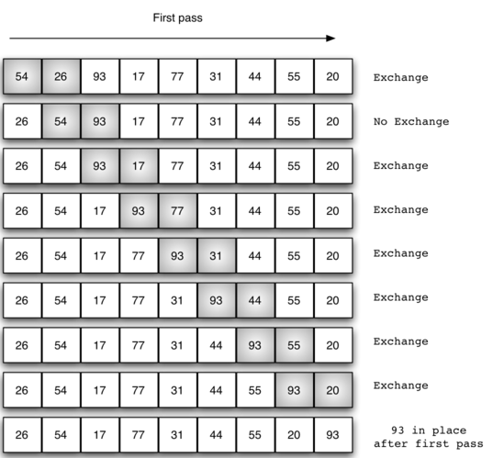
数据结构与算法系列教程
排序 - 冒泡排序
  交换过程图示(第一次)
LOGO
www.zlcool.com

Slide 7
数据结构与算法系列教程
排序 - 冒泡排序 – 实现
  def bubble_sort(alist):
  for j in range(len(alist)-1,0,-1):
  # j表示每次遍历需要比较的次数，是逐渐减小的
  for i in range(j):
  if alist[i] > alist[i+1]:
  alist[i], alist[i+1] = alist[i+1], alist[i]
  li = [54,26,93,17,77,31,44,55,20]
  bubble_sort(li)
  print(li)
LOGO
www.zlcool.com

Slide 8
数据结构与算法系列教程
排序 - 冒泡排序 –时间复杂度
  最优时间复杂度：O(n) （表示遍历一次发现没有任何可以交换的元素，排序结束。）
  最坏时间复杂度：O(n²)
  稳定性：稳定
LOGO
www.zlcool.com

Slide 9
数据结构与算法系列教程
排序 - 选择排序 - 工作原理
  首先在未排序序列中找到最小（大）元素
  存放到排序序列的起始位置
  再从剩余未排序元素中继续寻找最小（大）元素
  放到已排序序列的末尾。
  以此类推，直到所有元素均排序完毕。
LOGO
www.zlcool.com

Slide 10
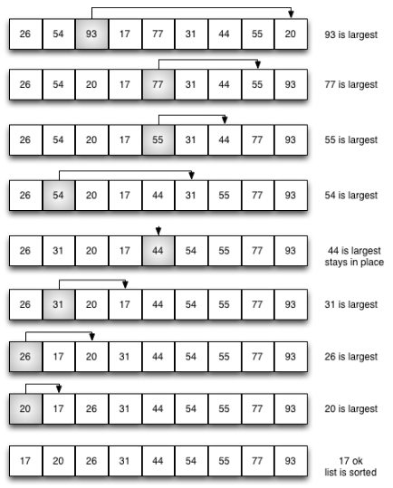
数据结构与算法系列教程
排序 - 选择排序 - 排序过程
LOGO
www.zlcool.com

Slide 11
数据结构与算法系列教程
排序 - 选择排序 – 实现
  def selection_sort(alist):
  n = len(alist)
  for i in range(1,n): # 需要进行n-1次选择操作
  min_index = i-1 # 记录最小位置
  for j in range(i,n): ## 从i位置到末尾选择出最小数据
  if alist[j] < alist[min_index]:
  min_index = j
  # 如果选择出的数据不在正确位置，进行交换
  if min_index != i-1:
  alist[i-1], alist[min_index] = alist[min_index], alist[i-1]
LOGO
www.zlcool.com

Slide 12
数据结构与算法系列教程
排序 - 选择排序 – 实现
  alist = [54,226,93,17,77,31,44,55,20]
  selection_sort(alist)
  print(alist)
LOGO
www.zlcool.com

Slide 13
数据结构与算法系列教程
排序 - 选择排序 – 时间复杂度
  最优时间复杂度：O(n²)
  最坏时间复杂度：O(n²)
  稳定性：不稳定（考虑升序每次选择最大的情况）
LOGO
www.zlcool.com

Slide 14
数据结构与算法系列教程
排序 - 插入排序
  插入排序（Insertion Sort）是一种简单直观的排序算法。
  工作原理
  通过构建有序序列
  对于未排序数据，在已排序序列中从后向前扫描，找到相应位置并插入。
LOGO
www.zlcool.com

Slide 15
数据结构与算法系列教程
排序 - 插入排序 – 实现
  def insert_sort(alist):
  n = len(alist)
  for i in range(1,n):
  for j in range(i,-1,-1):
  if alist[j] < alist[j-1]:
  alist[j],alist[j-1] = alist[j-1],alist[j]
  ls = [32,54,22,33,8,66,11]
  insert_sort(ls)
  print(ls)
LOGO
www.zlcool.com

Slide 16
数据结构与算法系列教程
排序 - 插入排序 – 时间复杂度
  最优时间复杂度：O(n)（升序排列，序列已处于升序状态）
  最坏时间复杂度：O(n2)
  稳定性：稳定
LOGO
www.zlcool.com

Slide 17
数据结构与算法系列教程
排序 - 快速排序
  快速排序（英语：Quicksort），又称划分交换排序（partition-exchange sort）
  将要排序的数据分割成独立的两部分
  其中一部分的所有数据都比另外一部分的所有数据都要小
  然后再按此方法对这两部分数据分别进行快速排序
  整个排序过程可以递归进行
  以此达到整个数据变成有序序列。
LOGO
www.zlcool.com

Slide 18
数据结构与算法系列教程
排序 - 快速排序
  def quick_sort(alist,start,end):
  if start>=end: #返回条件
  return
  #设定基准值，取列表的起始元素
  mid = alist[start]
  low = start
  high = end
LOGO
www.zlcool.com

Slide 19
数据结构与算法系列教程
排序 - 快速排序
  #遍历序列中所有的元素和基准比较
  while low<high:
  #如果列表后面的元素(high)大于或等于基准值，high减1
  #直到找到比基准值小的元素
  while low<high and alist[high] >= mid:
  high -=1
  #把比基准小的元素放到基准值的前面
  alist[low] = alist[high]
LOGO
www.zlcool.com

Slide 20
数据结构与算法系列教程
排序 - 快速排序
  #如果列表前面的元素(low)比基准值小，low加1
  #直到找到比基准值大的元素
  while low<high and alist[low]<mid:
  low +=1
  #把比基准大的元素放到基准值的前面
  alist[high] = alist[low]
LOGO
www.zlcool.com

Slide 21
数据结构与算法系列教程
排序 - 快速排序
  alist[low] = mid
  #对基准值前面的子序列通过递归进行分区操作
  quick_sort(alist,start,low-1)
  #对基准值后面的子序列通过递归进行分区操作
  quick_sort(alist,low+1,end)
LOGO
www.zlcool.com

Slide 22
数据结构与算法系列教程
排序 - 快速排序
  ls = [54,33,12,87,34,99,16,88,55]
  quick_sort(ls,0,len(ls)-1)
  print(ls)
LOGO
www.zlcool.com

Slide 23
数据结构与算法系列教程
排序 - 快速排序 - 时间复杂度
  最优时间复杂度：O(nlogn)
  最坏时间复杂度：O(n2)
  稳定性：不稳定
LOGO
www.zlcool.com

Slide 24
数据结构与算法系列教程
小结
  排序
  冒泡排序
  选择排序
  插入排序
  快速排序
LOGO
www.zlcool.com

Slide 25
Thank You !

